Slide 1

Projet
DWWM
Auto école de Pierrefeu

Slide 2

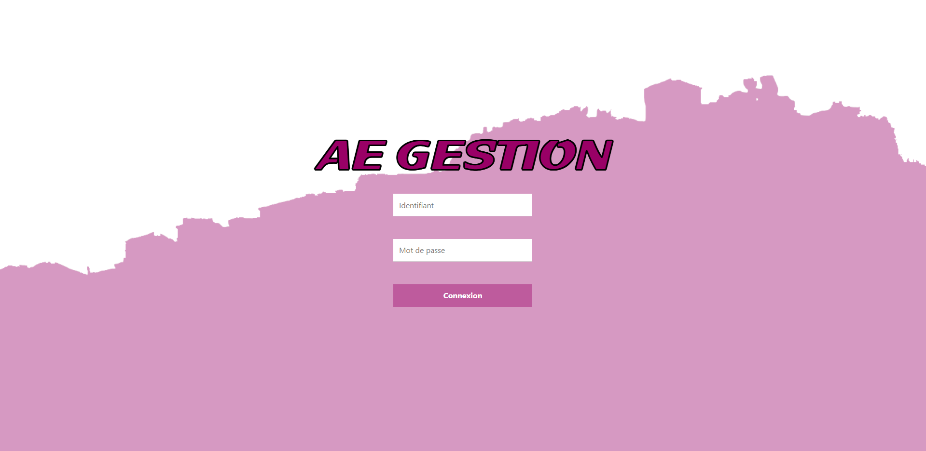
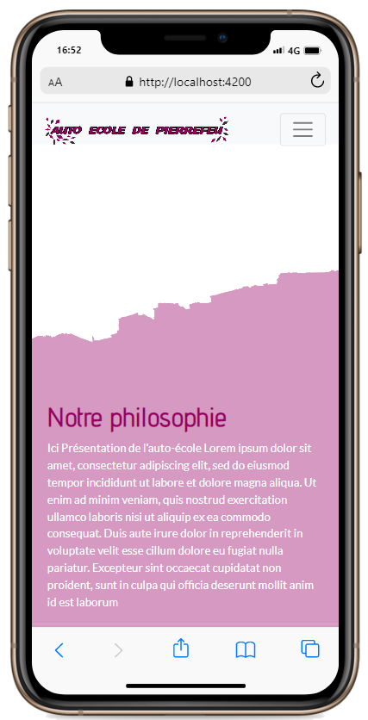
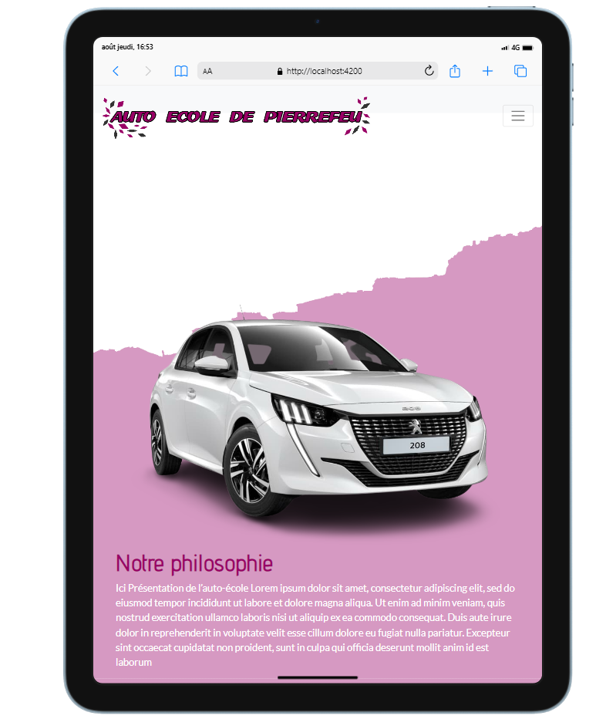
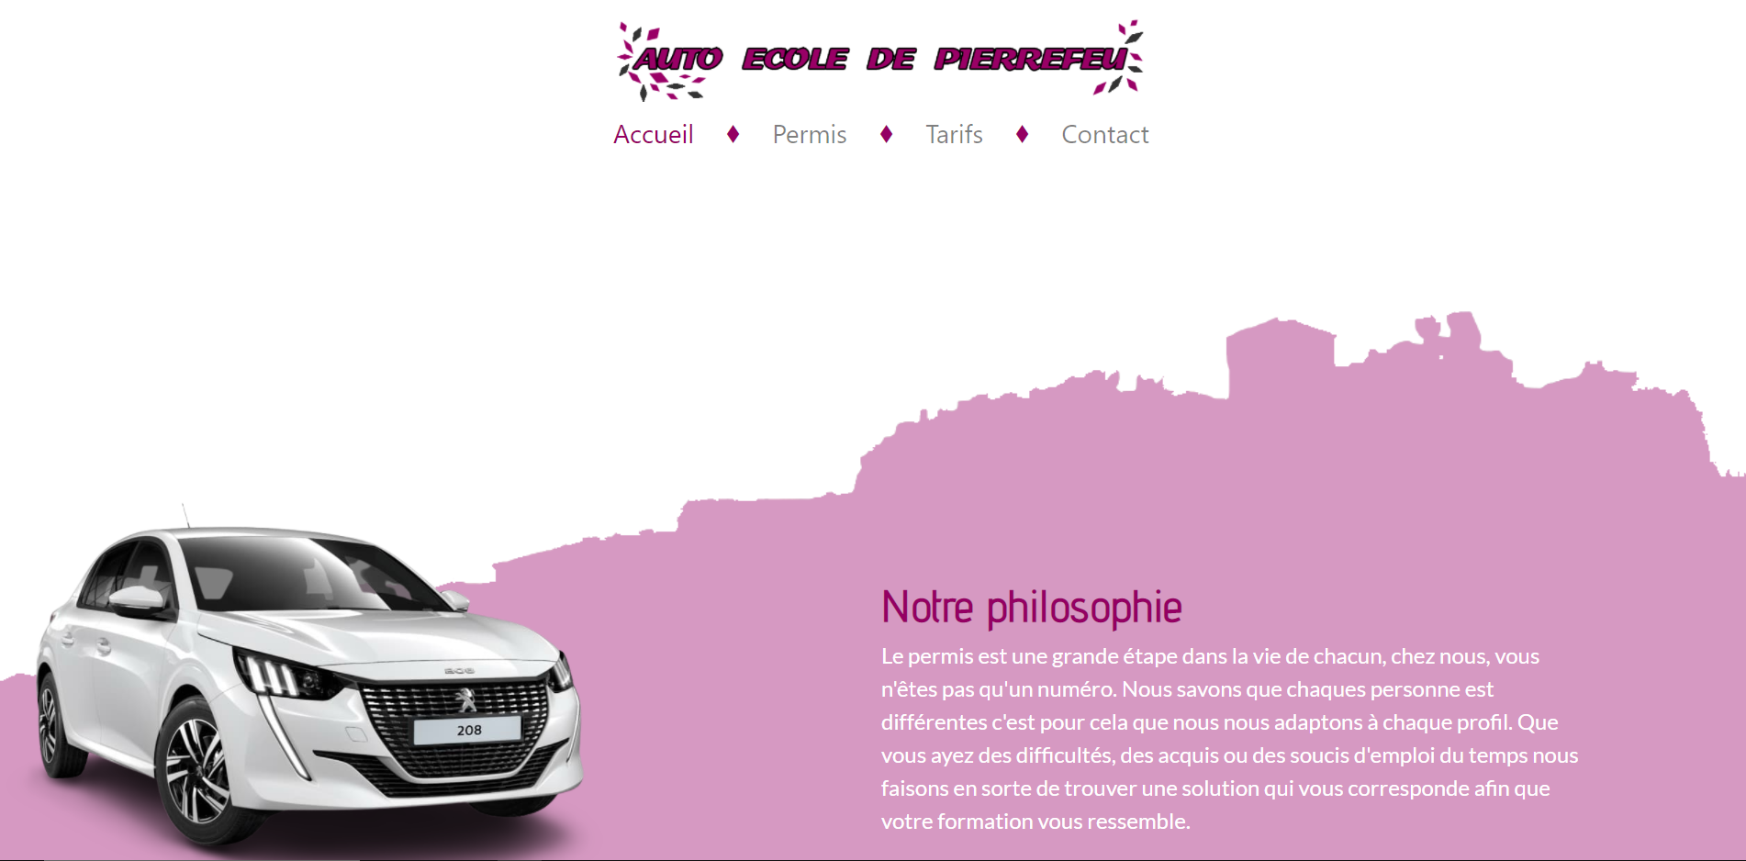
Présentation du projet

Slide 3
Présentation du projet
- Contexte
Notes:
Labélisation

Slide 4
Présentation du projet
- Contexte
- Fonctionnalités

Slide 5
Présentation du projet
- Contexte
- Fonctionnalités
- Problématique
Notes:
Pas d’espace membre, redondance, API Google My Business

Slide 6

Technologies utilisés
Front-end

Slide 7


Technologies utilisés
Back-end

Slide 8
Fonctionnalités principales
interface IContact {
nom: string,
prenom: string,
sujet: string,
mail: string,
message: string
}
Formulaire de contact
Interface IContact

Slide 9
Fonctionnalités principales
initForm(){
this.contactForm = this.formBuilder.group({
nom: ['', [Validators.required, Validators.pattern(/[0-9a-zA-Z]/), Validators.maxLength(100)]],
prenom: ['', [Validators.required, Validators.pattern(/[0-9a-zA-Z]/), Validators.maxLength(100)]],
sujet: ['', [Validators.required, Validators.pattern(/[0-9a-zA-Z]/), Validators.maxLength(100)]],
mail: ['', [Validators.required, Validators.email, Validators.maxLength(100)]],
message: ['', [Validators.required, Validators.pattern(/[0-9a-zA-Z]/), Validators.maxLength(255)]]
});
}
Formulaire de contact
Fonction initForm()

Slide 10
Fonctionnalités principales
onSubmit(){
if(this.contactForm.valid){
let infoContact: IContact = {
nom: this.contactForm.get(['nom'])?.value,
prenom: this.contactForm.get(['prenom'])?.value,
sujet: this.contactForm.get(['sujet'])?.value,
mail: this.contactForm.get(['mail'])?.value,
message: this.contactForm.get(['message'])?.value
}
this.httpClient.post('http://autoeci.cluster030.hosting.ovh.net/script/contact.php', JSON.stringify(infoContact)).subscribe(
(response: any) => {
response['success'] ? alert("message envoyé !") : alert("oups une erreur est survenue, veuillez reesayer !");
},
(error) => console.log(error)
);
}
else{
alert("veuillez remplir tout les champs correctement !")
}
}
Formulaire de contact
Fonction onSubmit()

Slide 11
Fonctionnalités principales
function regex_data($param)
{
$param = trim($param);
$param = stripcslashes($param);
$param = htmlspecialchars($param);
return $param;
}
Formulaire de contact
Fonction regex_Data()

Slide 12
Fonctionnalités principales
export class AuthGuardService {
constructor(private authService: AuthService, private router: Router) { }
canActivate(route: ActivatedRouteSnapshot, state: RouterStateSnapshot): Observable<boolean> | Promise<boolean> | boolean {
if (this.authService.userGuard != null) {
return true;
} else {
return this.router.navigate(['/auth']);
}
}
}
Formulaire de connexion
Service AuthGuard

Slide 13
Fonctionnalités principales
export class AuthService {
userGuard: any = sessionStorage.getItem('id');
userGuardSubject = new Subject<any>();
constructor(private http: HttpClient, private router: Router) { }
emituserGuard(){
this.userGuardSubject.next(this.userGuard);
}
Formulaire de connexion
Service Auth(partie 1)

Slide 14
Fonctionnalités principales
signIn(user: IUser):boolean{
let check: boolean = false;
let userData = JSON.stringify(user);
this.http.post('http://autoeci.cluster030.hosting.ovh.net/script/auth.php', userData).subscribe(
(response: any) => {
if(response['success']) {
sessionStorage.setItem('id', response['id']);
this.userGuard = sessionStorage.getItem('id');
this.emituserGuard();
this.router.navigate(['/dashboard']);
check = true;
}
else{
check = false;
}
},
(error) => console.log(error)
)
return check;
}
Formulaire de connexion
Service Auth(partie 2)

Slide 15
Fonctionnalités principales
singOut(){
sessionStorage.removeItem('id');
this.userGuard = null;
this.emituserGuard();
this.router.navigate(['/auth'])
}
}
Formulaire de connexion
Service Auth(partie 3)

Slide 16
Fonctionnalités principales
publish(){
const newPack: IPack = {
nom: this.addPackForm.get('nom')?.value,
prix: this.addPackForm.get('price')?.value,
description: this.addPackForm.get('description')?.value,
type: this.typeId
}
this.addService.addPack(newPack);
}
Formulaire d’ajout d’un forfait
Fonction publish()

Slide 17
Fonctionnalités principales
addPack(newPack: IPack) {
let packData = JSON.stringify(newPack);
this.http.post('http://autoeci.cluster030.hosting.ovh.net/script/addPack.php', packData).subscribe(
(response: any) => {
response['success'] ? this.router.navigate(['/dashboard']) :
console.log('erreur');
},
(error) => console.log(error)
);
Formulaire d’ajout d’un forfait
Fonction addPack()

Slide 18
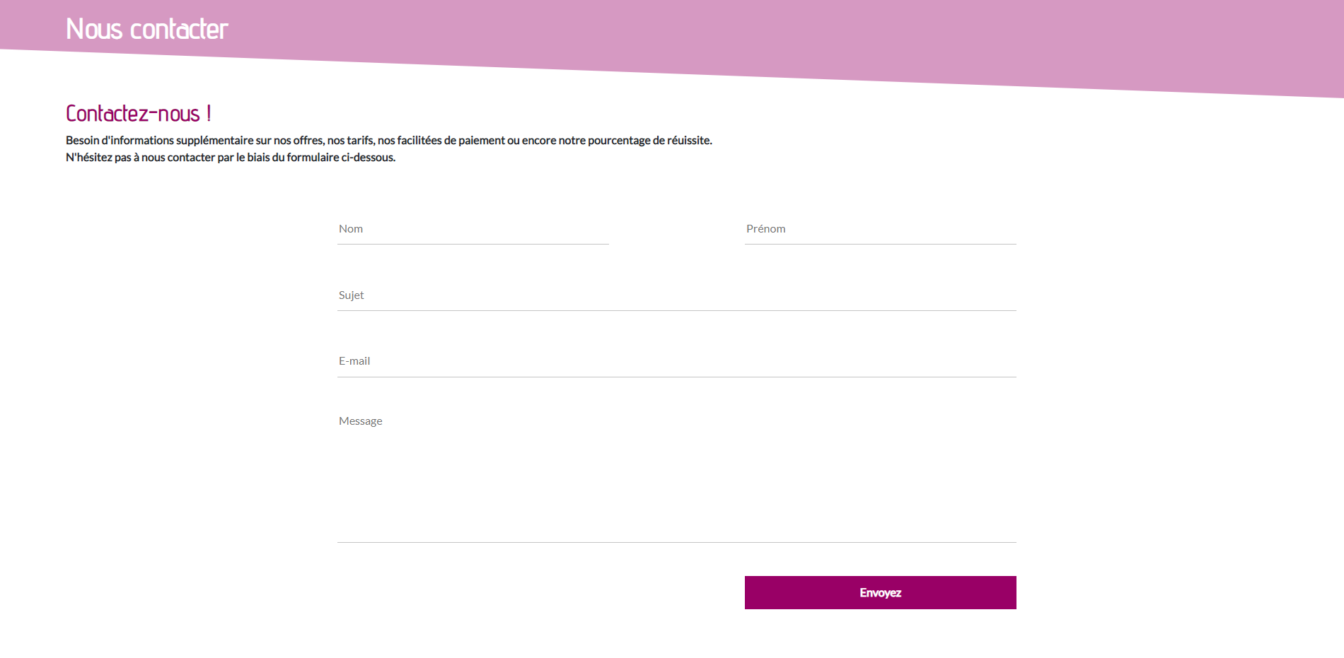
Jeux d’essai
Formulaire de contact

Slide 19
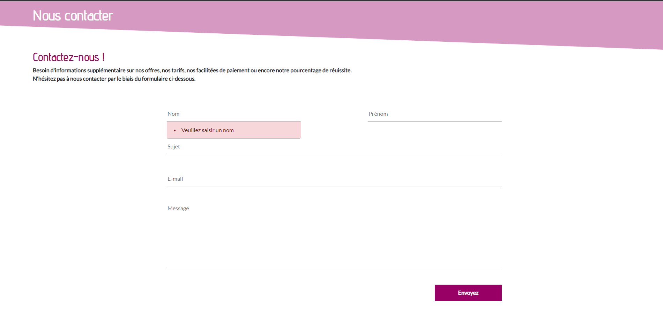
Jeux d’essai
Formulaire de contact

Slide 20

Jeux d’essai
Formulaire de contact

Slide 21
Jeux d’essai
Formulaire de connexion

Slide 22
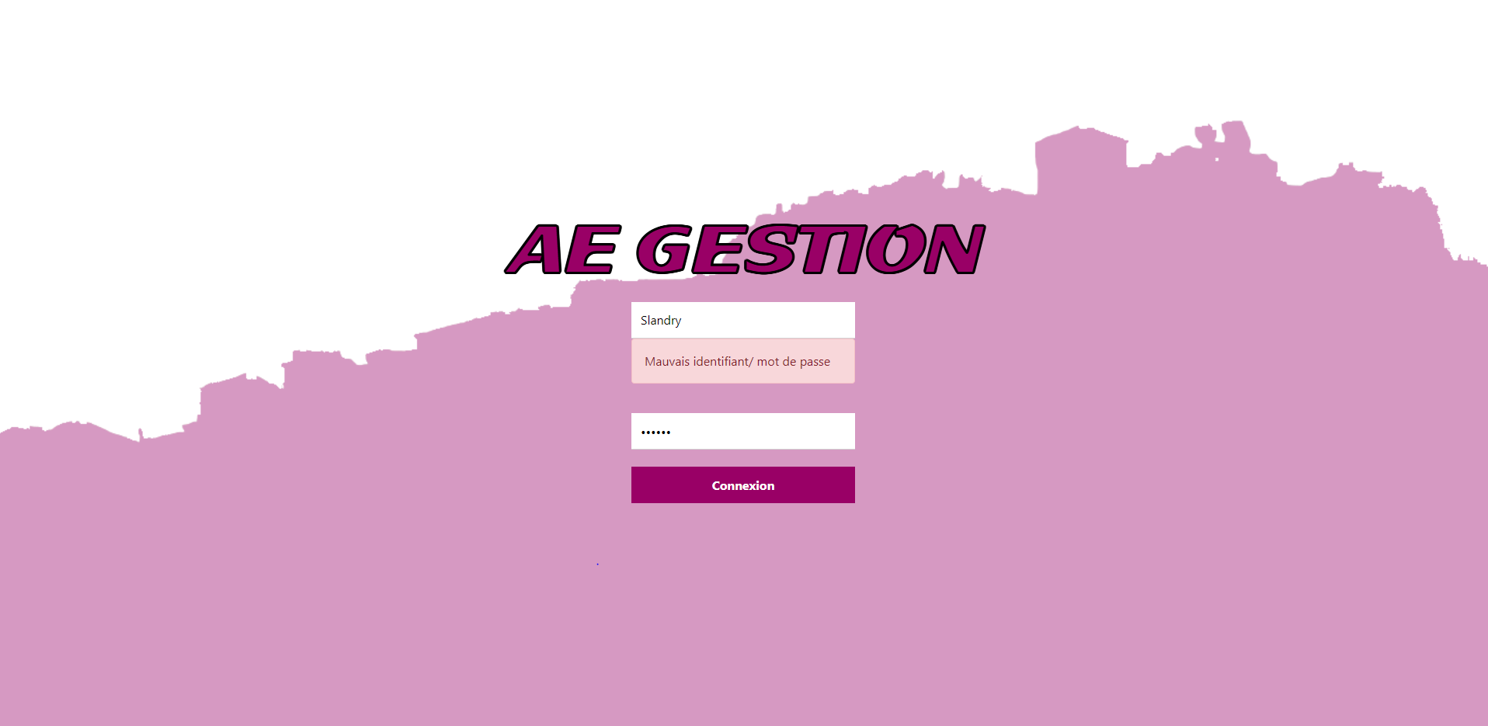
Jeux d’essai
Formulaire de connexion

Slide 23
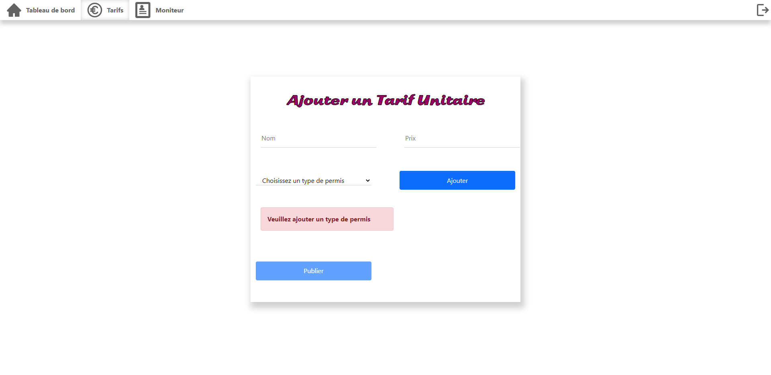
Jeux d’essai
Formulaire d’ajout d’un tarif détaillé

Slide 24
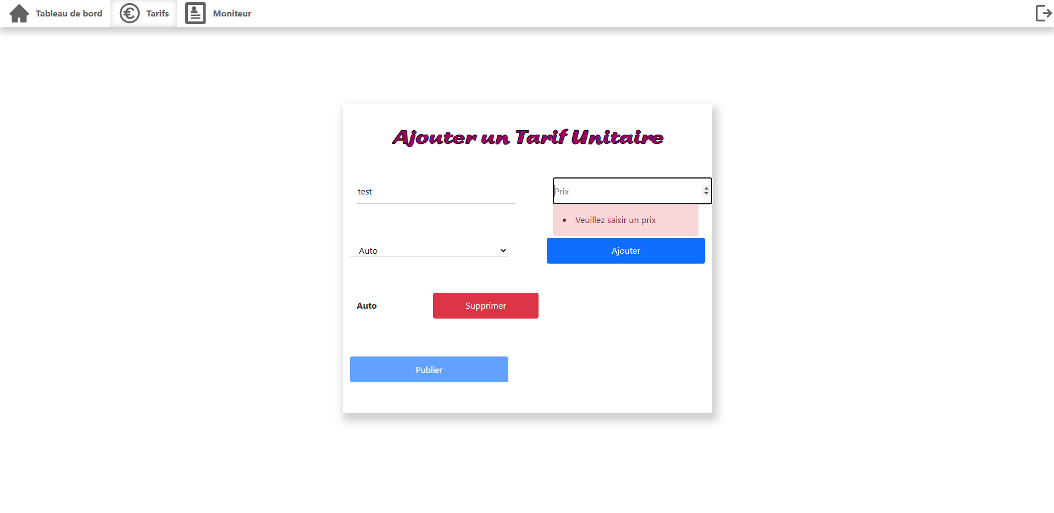
Jeux d’essai
Formulaire d’ajout d’un tarif détaillé

Slide 25
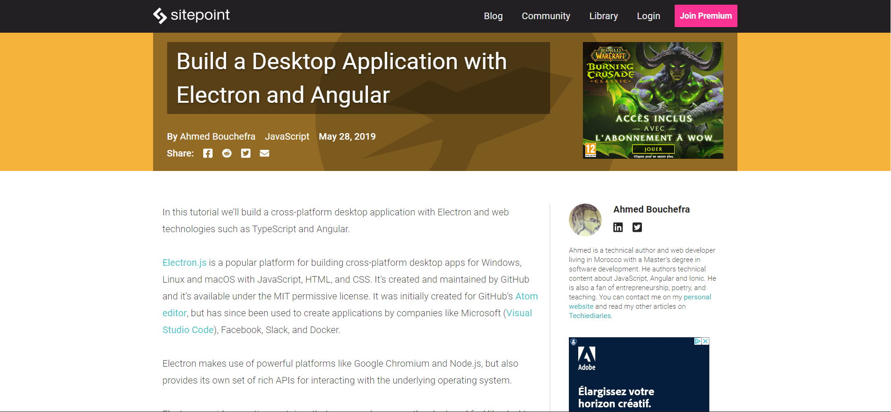
Veille anglophone

Slide 26
Axes d’amélioration
Ajout des analytics google

Slide 27
Axes d’amélioration
Ajout des analytics google
Ajout d’un module de pagination

Slide 28
Axes d’amélioration
Ajout des analytics google
Ajout d’un module de pagination
Ajout de fonctionnalités
Notes:
Gérer plusieurs site, ajouter un type de perrmis, ajouter une prestations

Slide 29
Axes d’amélioration
Ajout des analytics google
Ajout d’un module de pagination
Ajout de fonctionnalités
Migration vers VueJS
Notes:
Plus léger

Slide 30

Remerciement
Notes:
Séverine Landry, Charlotte Divo, Sacha Pastore de Vardo

